Slide 1
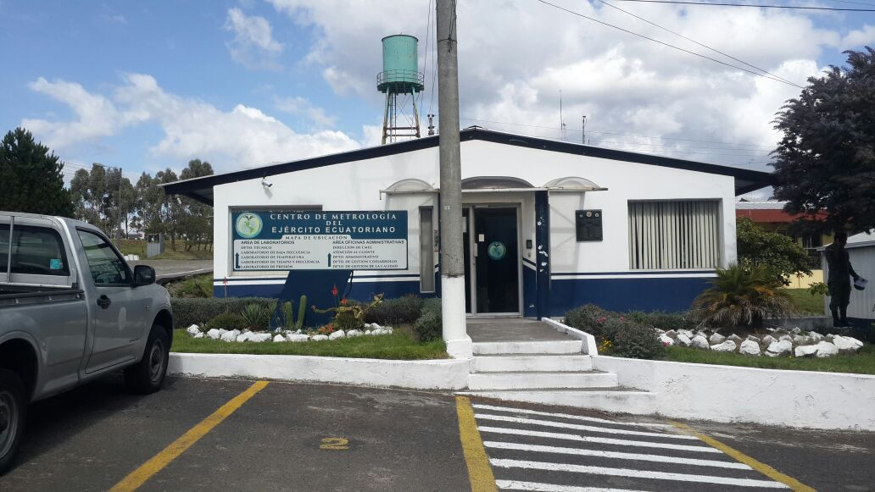
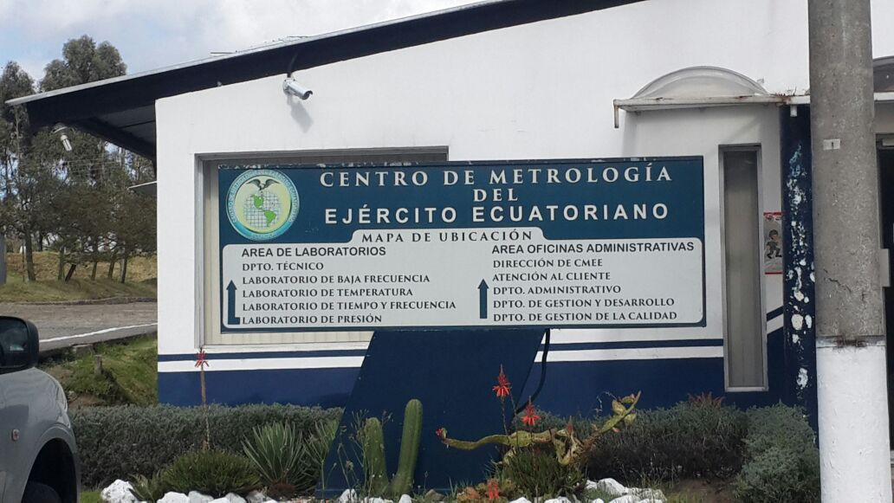
CENTRO DE METROLOGÍA DEL EJERCITO ECUATORIANO

Slide 2
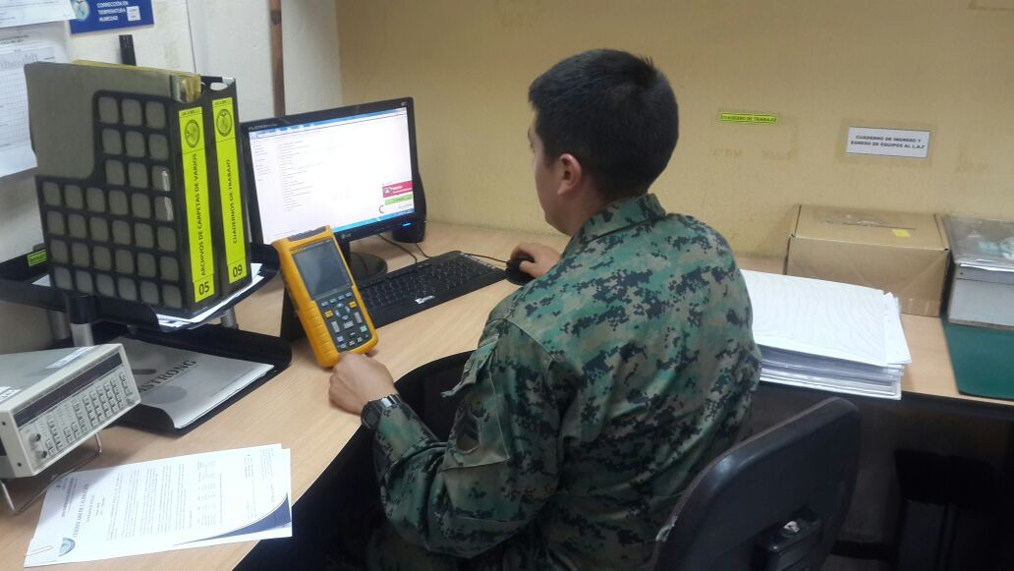
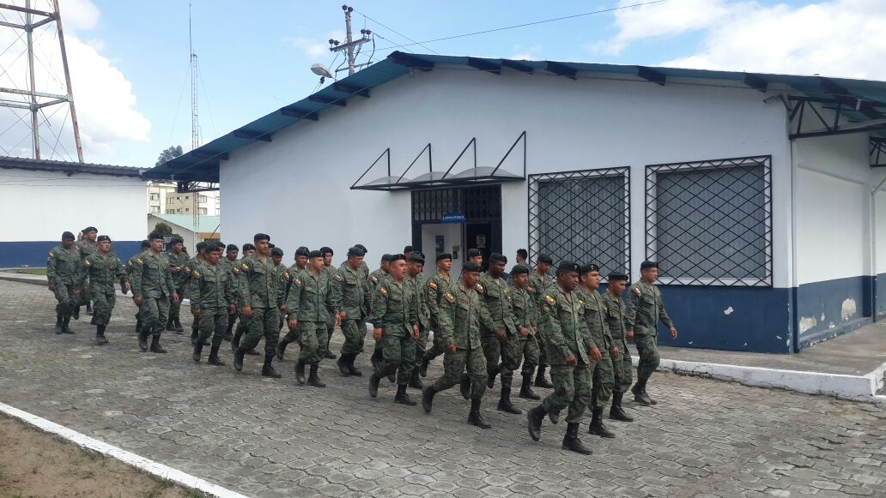
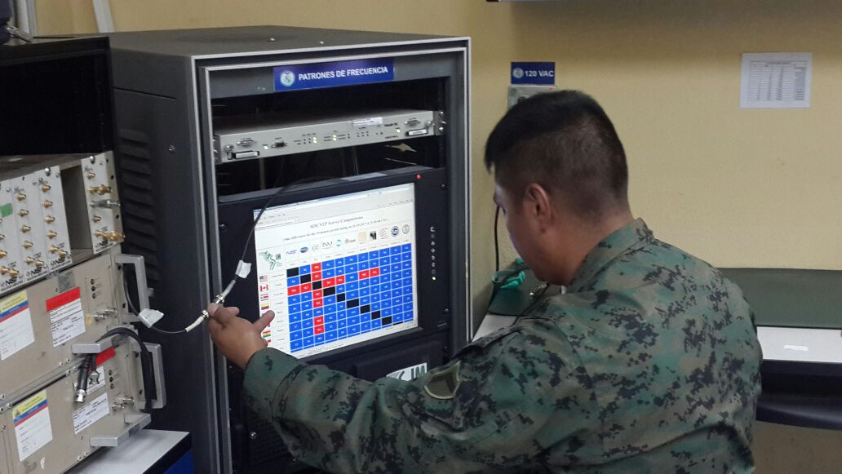
Laboratorio de Tiempo y Frecuencia

Slide 3
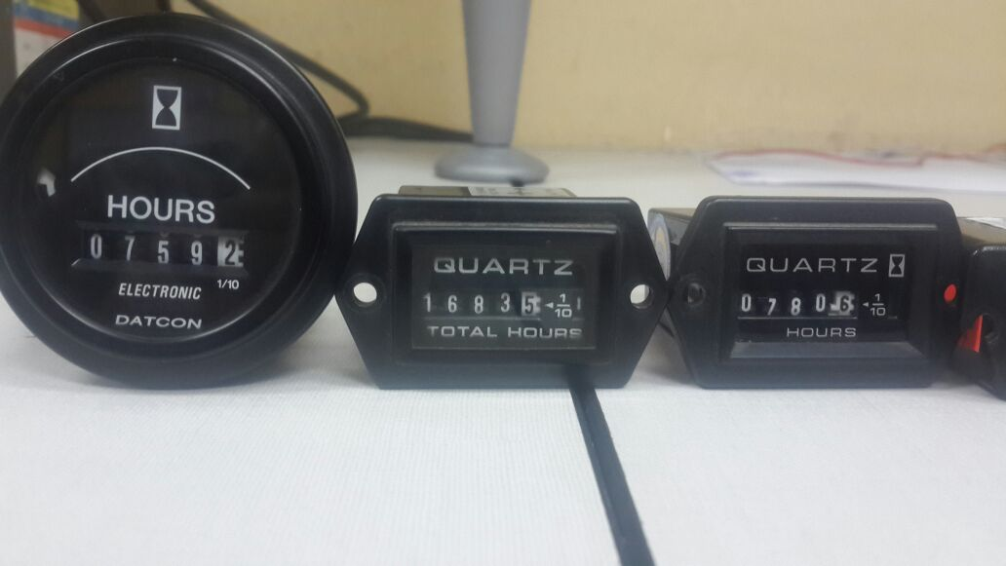
Equipos que se calibran

Slide 4
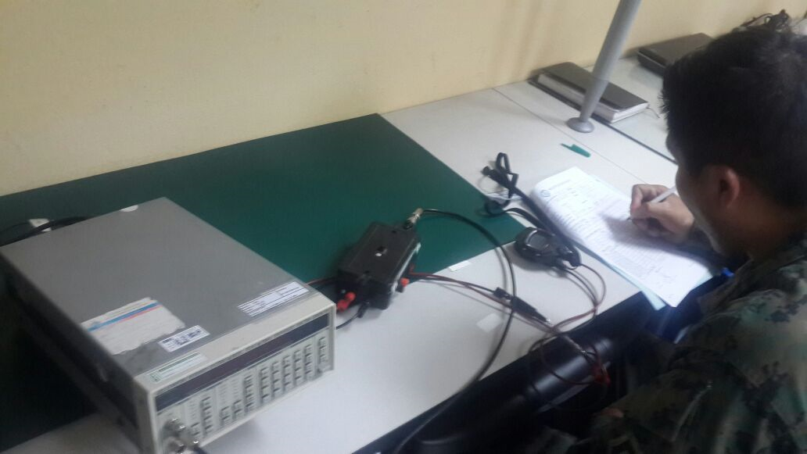
Métodos de calibración:
Por comparación directa. (Manual)
Automatizado (Divisor de Frecuencia)

Slide 5
Incertidumbres de calibración:
Cronómetros:
180s ±0,058
600s ±0,058
1800s ±0,058
3600s ±0,059
7200s ±0,063
14400 ±0,075
86400 ±0,30

Slide 6
Incertidumbres de calibración:
Horómetros
86400 ±0,58

Slide 7
Incertidumbres de calibración:
Cronómetros (Método Automatizado):
180s ±0,0011
600s ±0,0023
1800s ±0,0061
3600s ±0,012
7200s ±0,024
14400 ±0,048
86400 ±0,29

Slide 8
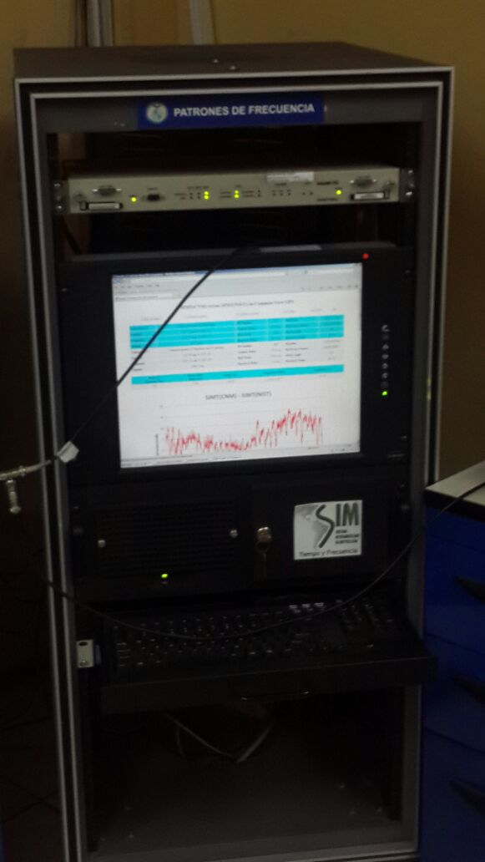
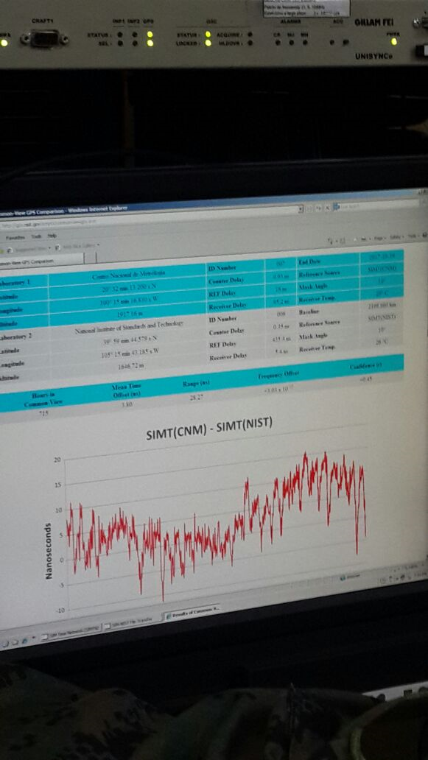
Patrón de Referencia:
Oscilador de Rubidio Guillam Fei

Slide 9
Servicios de Calibración:
En laboratorio
In Situ
Cronómetros
Horómetros
Osciloscopios
Contadores de Frecuencia

Slide 10
PROYECTOS 2016-2019:
Diseminación de la hora nacional
Declaracion de las CMCs en el BIPM a través del INEN
Adquisición de datos en excel
Calibración de Tacómetros
Servicios de sincronismo NTP
Verificación de Cinamómetros
Verificación de GPS del Ejército (Posición)

Slide 11
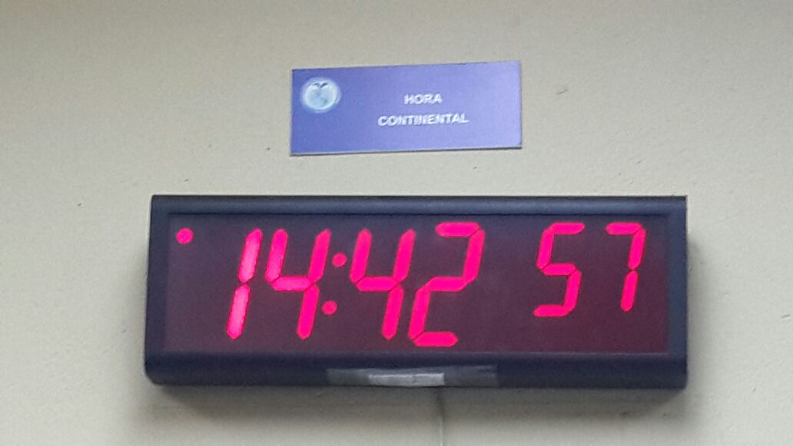
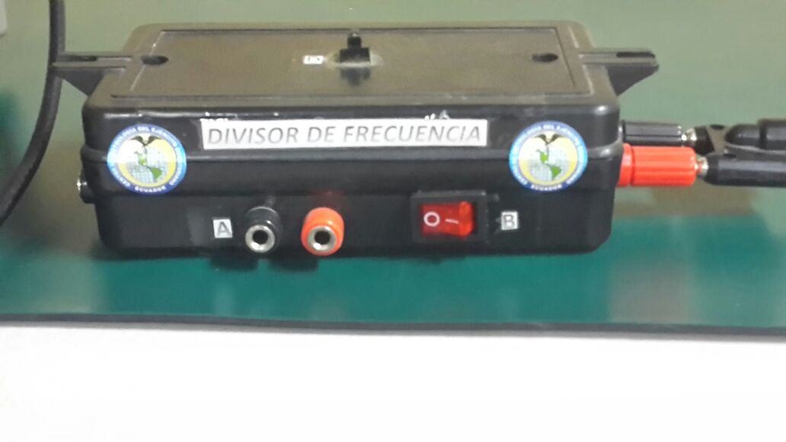

Slide 12
PARTICIPANTES:
CBOS DE COM. CARLOS CHILIQUINGA BASTIDAS.
gaspEr_magus7@hotmail.com
593 0984902671
CBOS DE ELEC. LEONARDO LUNA FÁREZ.
leonardolunaf@hotmail.com
593 0988726924
SLDO TECSIS. ANA MOROCHO TOAZA.
analucia198820@hotmail.com
593 0984332690
C.M.E.E.
dpa_cmee@cmee.mil.ec
(02) 414432

